Slide 1
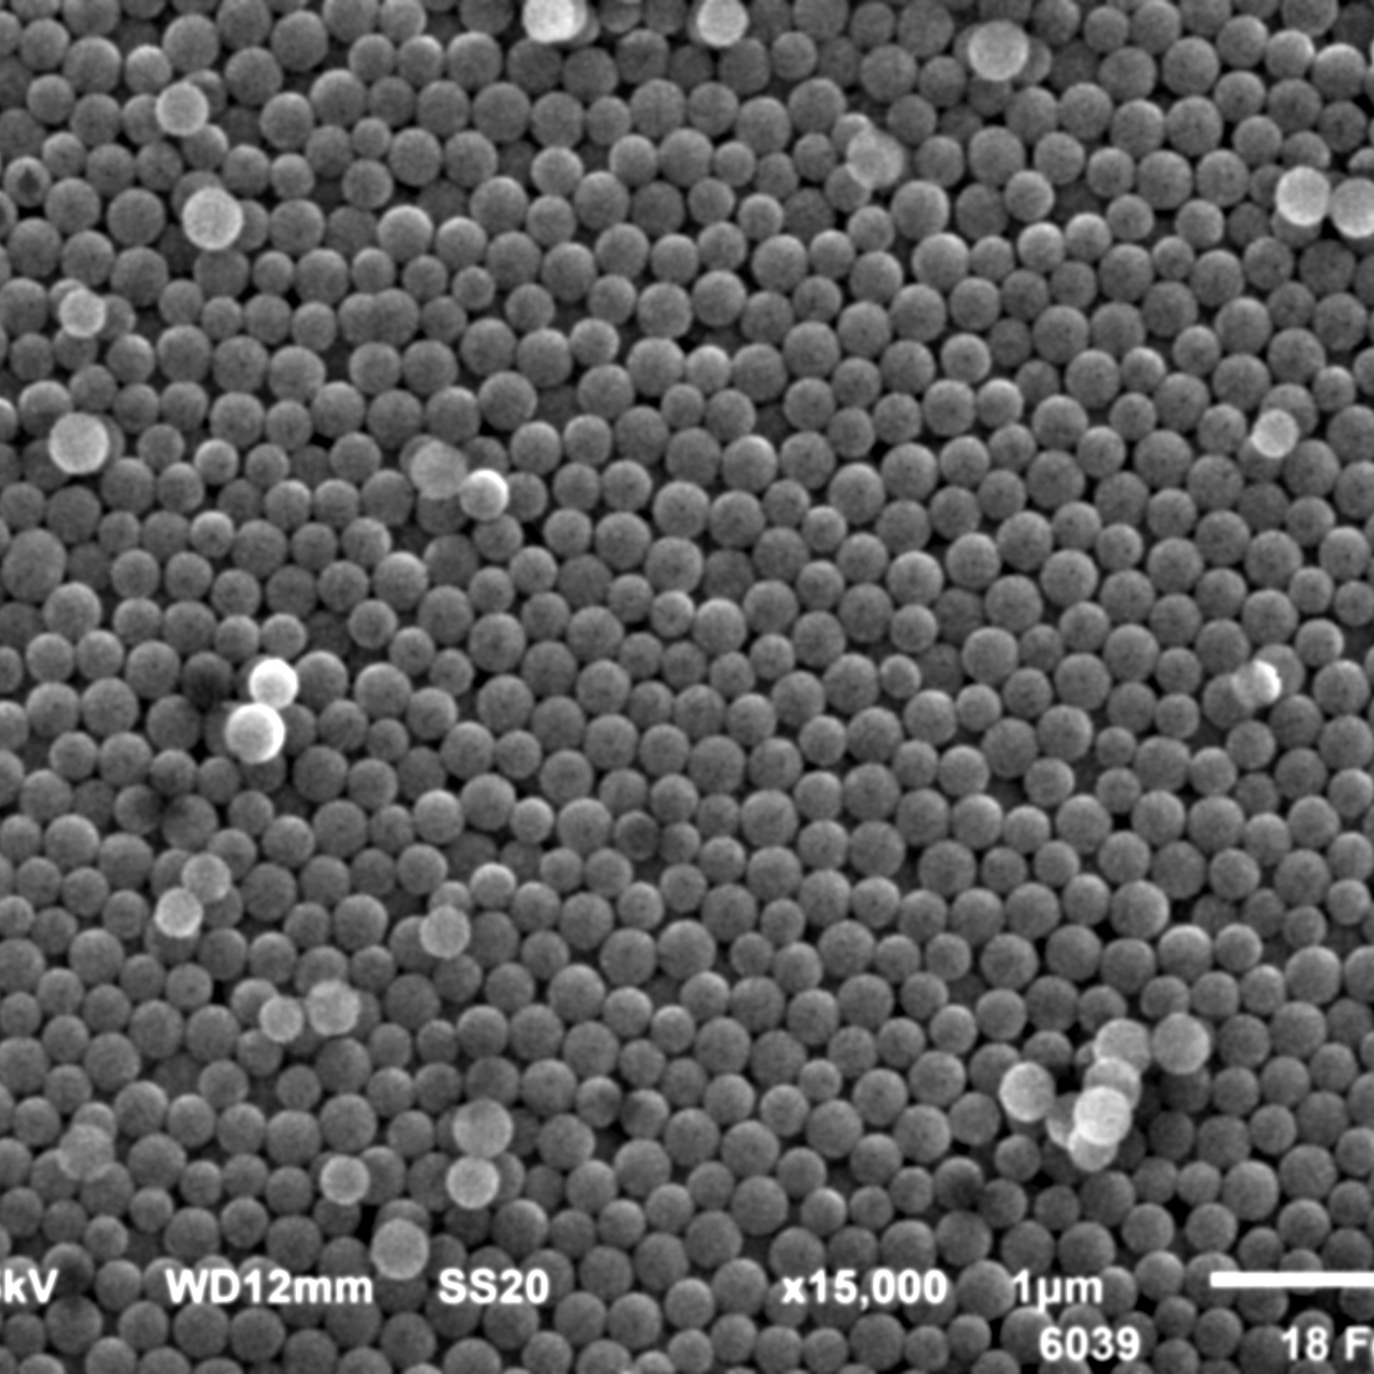
Количественный
анализ
изображений
От масштабной калибровки до устойчивых измерений
Лекция · 28 слайдов
ИЗОБРАЖЕНИЯ
01
Notes:
Изображение: приложенная презентация «Обработка изображений - презентация», исходный слайд 37, image57.jpg.

Slide 2
ПЯТЬ СТАДИЙ
Единый workflow количественного анализа
1
2
3
4
5
Калибровка
Предобработка
Признаки
Контроль качества
Неопределённость
Измерение начинается с физического масштаба и заканчивается интервалом неопределённости, а не бинарной маской.
Параметры сегментации входят в измерительную процедуру
ОБЩИЙ WORKFLOW
02

Slide 3
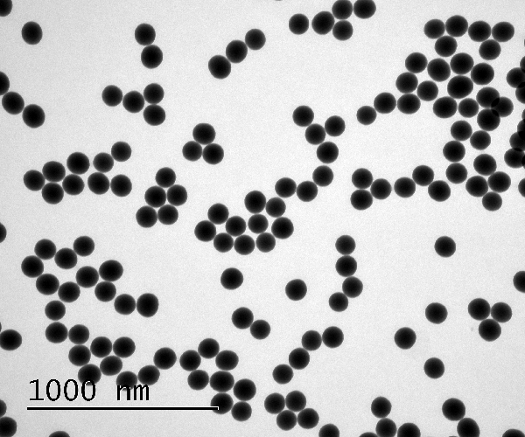
МАСШТАБ ИЗОБРАЖЕНИЯ
Пиксели переводятся в физические единицы
s = Lscale / Nscale
s
размер пикселя, например нм/px
Площадь
Aphys = Apix · s²
Периметр
Pphys = Ppix · s
После изменения размера изображения масштаб пересчитывают
МАСШТАБНАЯ КАЛИБРОВКА
03
Notes:
Изображение: приложенная презентация, исходный слайд 23/26, image33.png. Формулы показывают пересчёт длины и площади из пикселей.

Slide 4
РАСПРОСТРАНЕНИЕ НЕОПРЕДЕЛЁННОСТИ
Ошибка масштаба усиливается в площадях и объёмах
L = N · s
A = N · s²
V = N · s³
При относительной ошибке масштаба 2%
длина
площадь
объём
≈ 2%
≈ 4%
≈ 6%
Масштаб проверяют для каждого режима увеличения и камеры
МАСШТАБНАЯ КАЛИБРОВКА
04
Notes:
Линейное приближение распространения относительной ошибки масштаба: для величины s^k вклад масштаба приблизительно умножается на k при малой ошибке.

Slide 5
МЕТАДАННЫЕ И КОНТРОЛЬ
Качество сегментации начинается при съёмке
01
Фокус
одинаковый критерий резкости для серии
02
Экспозиция
без насыщения и провала теней
03
Освещение
контроль виньетирования и градиента
04
Геометрия
фиксированные увеличение, ориентация и дистанция
05
Формат
битность, цветовой профиль, отсутствие скрытого сжатия
Сегментация не восстанавливает информацию, потерянную при съёмке
ПОЛУЧЕНИЕ ИЗОБРАЖЕНИЙ
05

Slide 6
ИЕРАРХИЯ ИЗМЕРЕНИЙ
Поле зрения является единицей выборки
Материал
Образцы
Поля зрения
Объекты
1
2
3
4
Тысячи частиц в одном кадре не заменяют несколько независимых полей
ВЫБОР ПОЛЯ ЗРЕНИЯ
06

Slide 7
01
Сегментация
Порог, связность и разделение объектов
РАЗДЕЛ
07

Slide 8
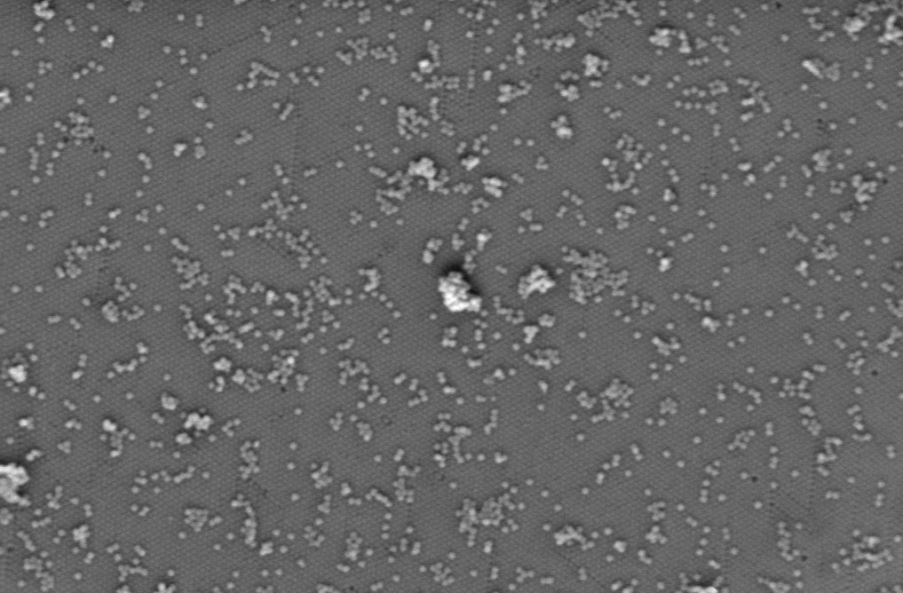
КОРРЕКЦИЯ ФОНА ИЗОБРАЖЕНИЯ
Неравномерное освещение смещает локальный порог
Перед сегментацией
проверить градиент фона
оценить шум и резкость
выбрать канал или преобразование цвета
сохранить исходную битность
Коррекция фона не должна стирать крупные объекты
ПРЕДОБРАБОТКА ИЗОБРАЖЕНИЯ
08
Notes:
Изображение: приложенная презентация, исходный слайд 35, image55.jpg.

Slide 9
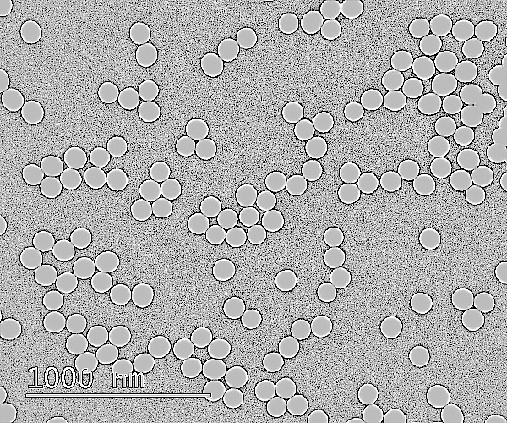
OTSU
Глобальный порог работает при разделимых распределениях яркости
Метод Otsu выбирает один порог по гистограмме. При градиенте освещения или разных классах объектов нужен локальный или модельный подход.
ПОРОГОВАЯ СЕГМЕНТАЦИЯ
09
Notes:
Изображение: приложенная презентация, исходный слайд 24, image35.png. Иллюстративная гистограмма. scikit-image thresholding guide: https://scikit-image.org/docs/stable/auto_examples/applications/plot_thresholding_guide.html

Slide 10
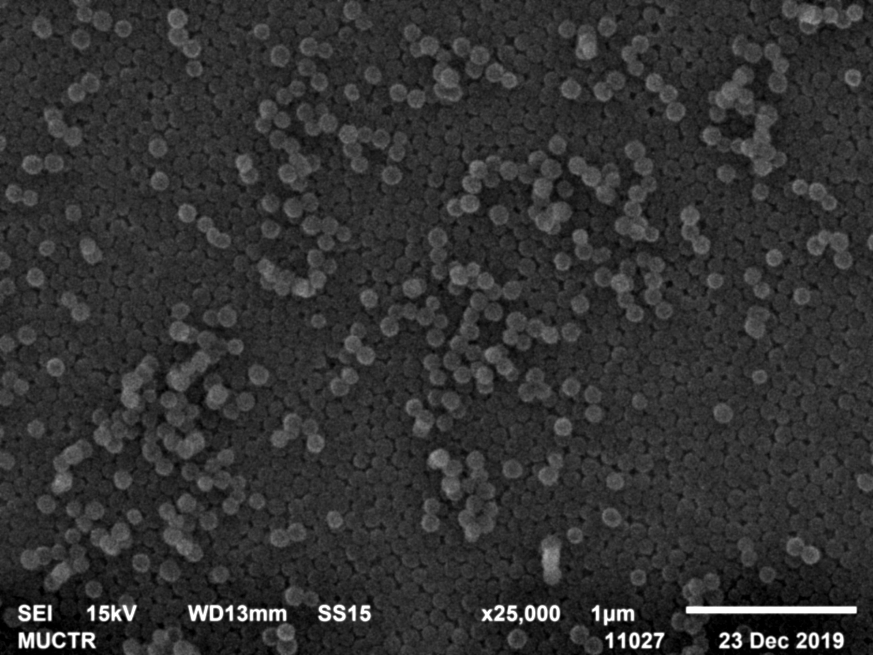
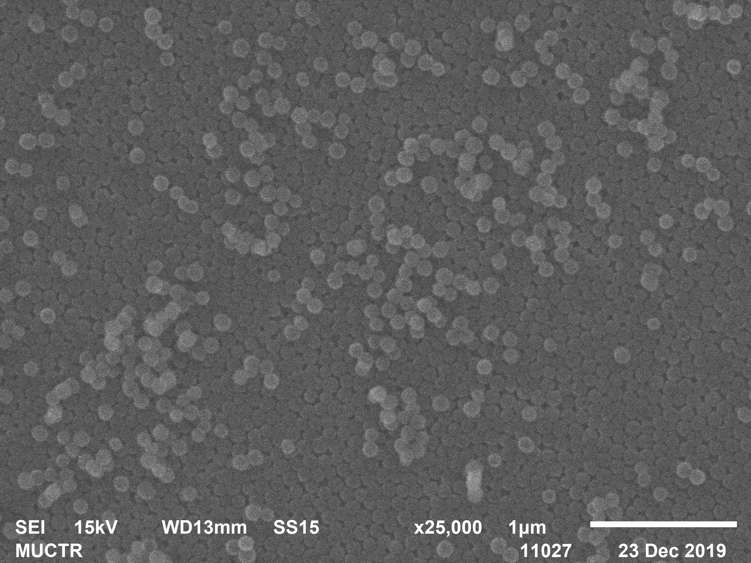
СРАВНЕНИЕ ПОДХОДОВ
Локальный порог учитывает изменение фона
Глобальный порог
Локальный порог
Один уровень для всего кадра
Порог вычисляется в окрестности
ПОРОГОВАЯ СЕГМЕНТАЦИЯ
10
Notes:
Изображения: приложенная презентация, исходный слайд 38, image59.jpg и image60.jpg. Сравнение принципов локального и глобального порога: https://scikit-image.org/docs/stable/auto_examples/applications/plot_rank_filters.html

Slide 11
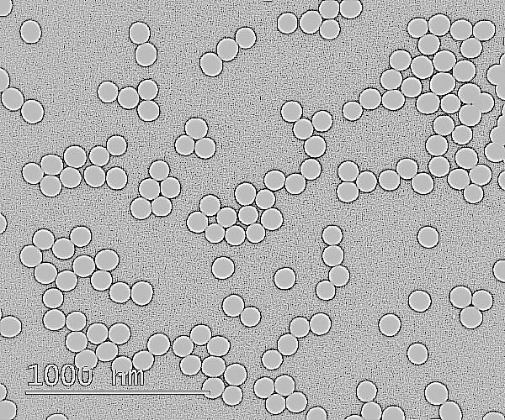
ПОСЛЕ ПОРОГА
Морфология исправляет локальные дефекты маски
Операции
remove_small_objects удаляет мелкие компоненты
remove_small_holes заполняет небольшие отверстия
opening убирает тонкие выступы
closing соединяет близкие разрывы
Размер структурного элемента задаётся в физических единицах
ОЧИСТКА МАСКИ
11
Notes:
Изображение: приложенная презентация, исходный слайд 24, image36.png. scikit-image morphology API and connectivity: https://scikit-image.org/docs/stable/api/skimage.morphology

Slide 12
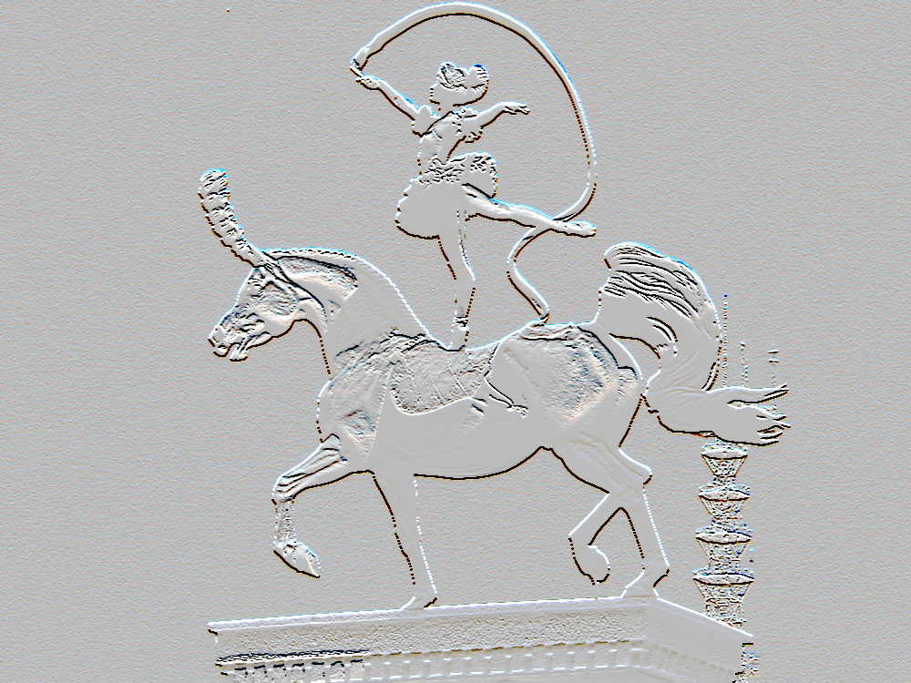
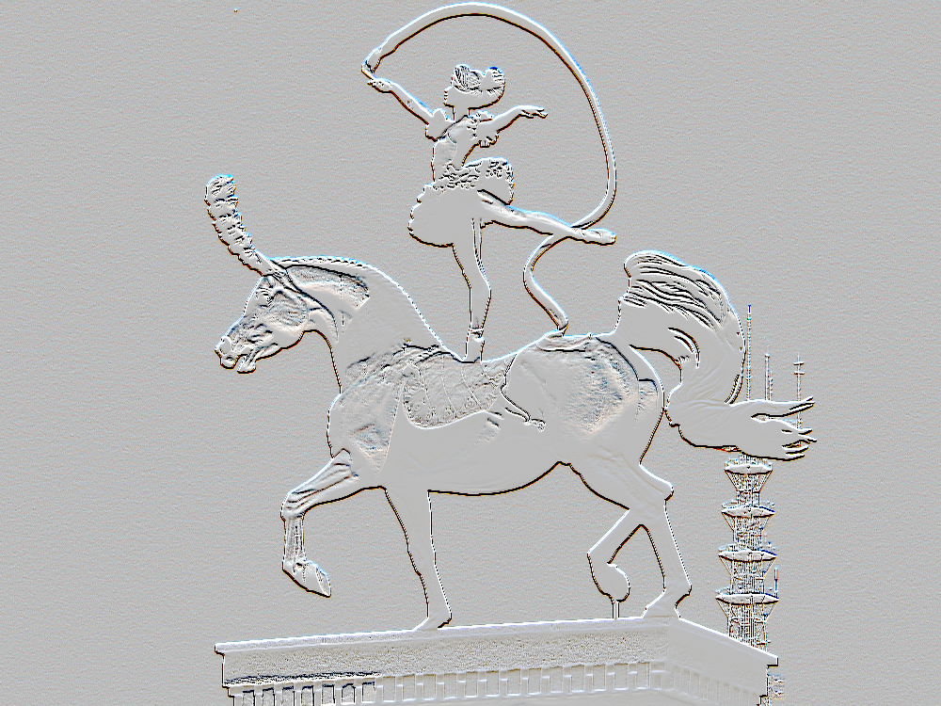
РАЗНЫЕ ВЫХОДЫ АЛГОРИТМА
Карта границ не является сегментацией объектов
Градиент
Маска объекта
подчёркивает переход яркости
задаёт заполненную область
ГРАНИЦЫ И ОБЪЕКТЫ
12
Notes:
Изображения: приложенная презентация, исходный слайд 28/29, image47.png и image48.png.

Slide 13
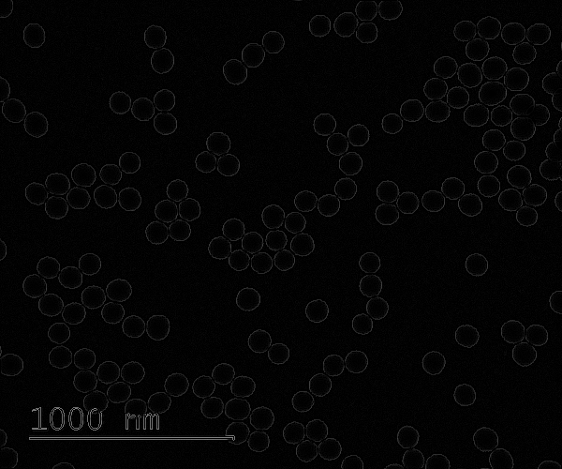
КАСАНИЕ И ПЕРЕКРЫТИЕ
Watershed разделяет объекты по маркерам расстояния
1
Бинарная маска
2
Distance transform
3
Маркеры максимумов
4
Watershed
Слишком много маркеров приводит к пере-сегментации
ПЕРЕКРЫВАЮЩИЕСЯ ОБЪЕКТЫ
13
Notes:
Изображение: приложенная презентация, исходный слайд 23, image34.png. scikit-image watershed documentation and overlapping-object example: https://scikit-image.org/docs/stable/api/skimage.segmentation

Slide 14
SCIKIT-IMAGE
Python: порог, очистка и маркировка
import skimage as ski
image = ski.io.imread('field.tif')
threshold = ski.filters.threshold_otsu(image)
mask = image > threshold
mask = ski.morphology.remove_small_objects(mask, min_size=49)
mask = ski.morphology.remove_small_holes(mask, area_threshold=49)
labels = ski.measure.label(mask, connectivity=2)
Перед запуском серии
зафиксировать полярность объектов
перевести min_size из физических единиц
проверить связность 4 или 8
сохранить маску и labels
СЕГМЕНТАЦИЯ · PYTHON
14
Notes:
scikit-image label image example and region workflow: https://scikit-image.org/docs/stable/auto_examples/segmentation/plot_label.html

Slide 15
DISTANCE TRANSFORM + WATERSHED
Python: разделение соприкасающихся объектов
import numpy as np
from scipy import ndimage as ndi
import skimage as ski
distance = ndi.distance_transform_edt(mask)
coords = ski.feature.peak_local_max(
distance, labels=mask, min_distance=8
)
markers = np.zeros(mask.shape, dtype=int)
markers[tuple(coords.T)] = np.arange(1, len(coords) + 1)
labels = ski.segmentation.watershed(
-distance, markers, mask=mask
)
Чувствительные параметры
min_distance между маркерами
предварительная очистка маски
обработка объектов у края
минимальный размер сегмента
Маркеры проверяют на вручную размеченной подвыборке
ПЕРЕКРЫТИЯ · PYTHON
15
Notes:
scikit-image segmentation API and watershed example for overlapping objects: https://scikit-image.org/docs/stable/api/skimage.segmentation

Slide 16
02
Измерения
Размер, форма, пористость и дефектность
РАЗДЕЛ
16

Slide 17
ОДНА СТРОКА НА ОБЪЕКТ
Region properties превращают labels в таблицу
Признак | Смысл | Единицы | Чувствительность
area | площадь объекта | µm² | порог и отверстия
equivalent_diameter_area | диаметр равновеликого круга | µm | слияние объектов
axis_major_length | длина главной оси | µm | ориентация и контур
eccentricity | вытянутость | безразм. | шум границы
solidity | отношение к выпуклой оболочке | безразм. | вогнутости и дефекты
spacing передаёт физический размер пикселя непосредственно в regionprops
ИЗМЕРЕНИЯ ОБЪЕКТОВ
17
Notes:
scikit-image regionprops and spacing parameter: https://scikit-image.org/docs/stable/api/skimage.measure.html ; worked example: https://scikit-image.org/docs/stable/auto_examples/segmentation/plot_regionprops.html

Slide 18
ЭКВИВАЛЕНТНЫЙ ДИАМЕТР
Размеры описывают распределением, а не одним средним
Что указывать
число объектов и полей
медиана и квантили
правило отсечения мелких объектов
обработка объектов у края
Среднее по объектам не отражает вариацию между полями
РАЗМЕРЫ
18
Notes:
Иллюстративные данные. scikit-image region properties: https://scikit-image.org/docs/stable/api/skimage.measure.html

Slide 19
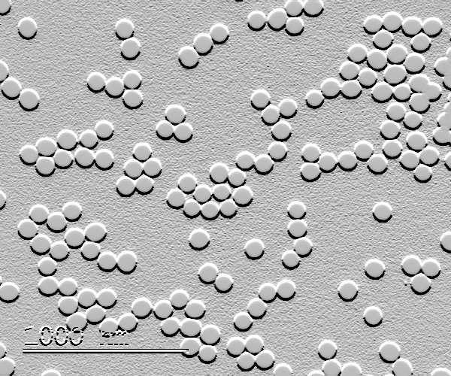
КРУГЛОСТЬ И ВЫТЯНУТОСТЬ
Форма чувствительна к качеству контура
circularity = 4πA / P²
aspect ratio = major / minor
Пиксельный контур завышает периметр. Сравнение требует одинакового масштаба, сглаживания и метода вычисления P.
ФОРМА ОБЪЕКТОВ
19
Notes:
Изображение: приложенная презентация, исходный слайд 28, image46.png. scikit-image perimeter and shape properties: https://scikit-image.org/docs/stable/api/skimage.measure.html

Slide 20
ПЛОЩАДНАЯ ДОЛЯ
Пористость зависит от определения фазы и порога
φA = Apore / Atotal
Оговорки
2D-доля не всегда равна объёмной
открытые и закрытые поры различаются
края и артефакты исключают по правилам
порог включают в оценку устойчивости
ПОРИСТОСТЬ
20
Notes:
Иллюстративные данные. Площадная доля рассчитана как доля пикселей выбранной фазы; её зависимость от порога показана специально.

Slide 21
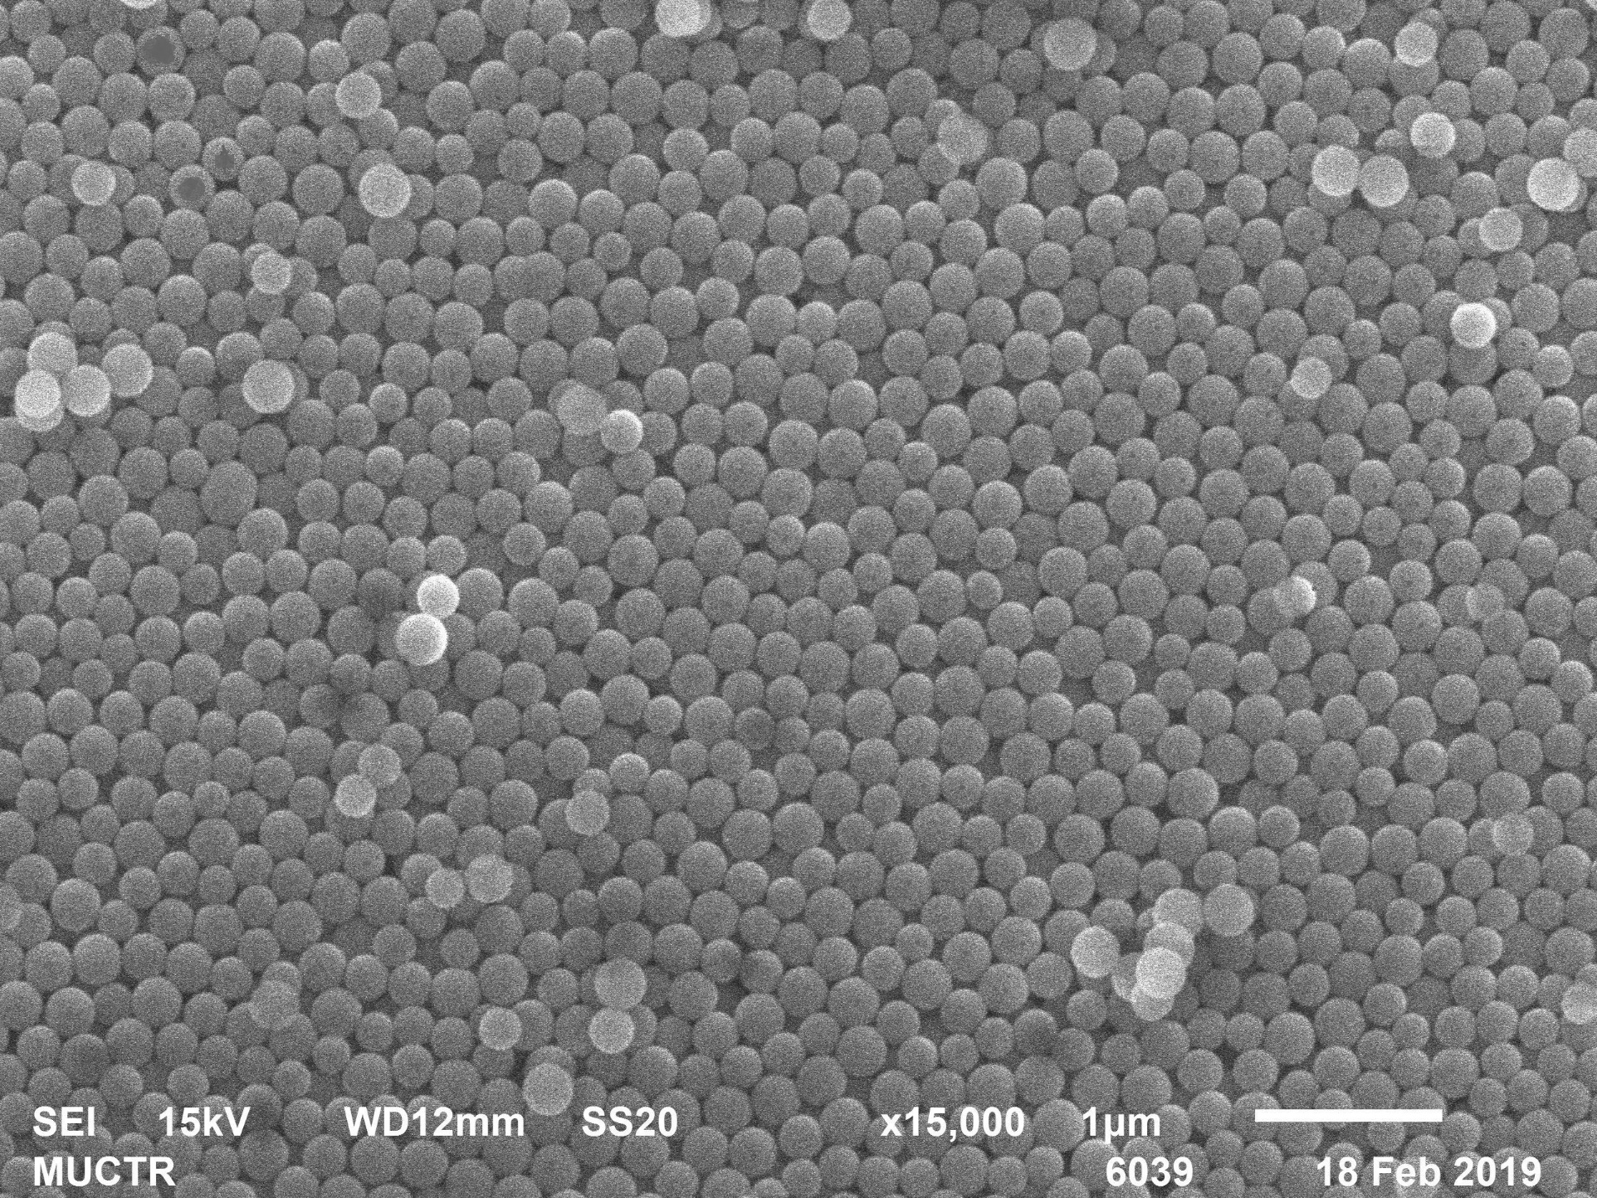
НЕСКОЛЬКО МЕТРИК
Дефектность описывают частотой, площадью и размером
Пример набора метрик
дефекты на единицу площади
доля площади дефектов
распределение размера
расстояние между дефектами
доля объектов, касающихся края
Тип дефекта задают до подсчёта и проверяют вручную
ДЕФЕКТНОСТЬ
21
Notes:
Изображение: приложенная презентация, исходный слайд 37, image58.jpg.

Slide 22
ВНУТРИ ОДНОГО ОБРАЗЦА
Разные поля зрения дают разные оценки
Схема выбора
случайные или систематические координаты
одинаковая площадь поля
несколько полей на образец
несколько независимых образцов
Красивый кадр не является случайной выборкой
ВЫБОР ПОЛЯ ЗРЕНИЯ
22
Notes:
Иллюстративные данные. Поля зрения рассматриваются как повторные выборки внутри образца.

Slide 23
ИЕРАРХИЧЕСКАЯ ВЫБОРКА
Вариация разделяется между объектами, полями и образцами
yijk = μ + sampleᵢ + FOVⱼ(i) + εijk
Единица независимости
Статистический вывод о материале опирается на независимые образцы, а не на число сегментированных пикселей.
Повторный запуск pipeline оценивает только алгоритмическую часть
НЕОПРЕДЕЛЁННОСТЬ
23
Notes:
Иллюстративное разложение дисперсии. Компоненты оценивают по дизайну с несколькими объектами, полями и независимыми образцами.

Slide 24
03
Устойчивость
Порог, параметры и пакетный контроль
РАЗДЕЛ
24

Slide 25
SENSITIVITY ANALYSIS
Результат проверяют на диапазоне допустимых порогов
Ищут плато
Рабочий диапазон параметров должен давать близкие выводы, а не единственную удобную точку.
порог
размер очистки
min_distance маркеров
правила границы кадра
УСТОЙЧИВОСТЬ РЕЗУЛЬТАТА
25
Notes:
Иллюстративные данные. Sensitivity analysis показывает, как итоговые признаки меняются при допустимом диапазоне параметров.

Slide 26
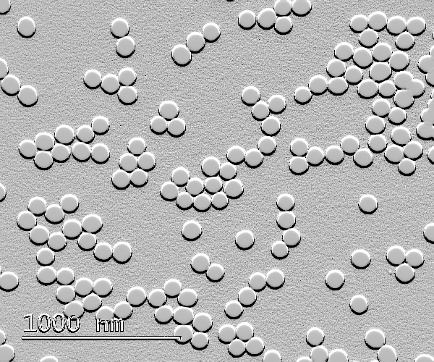
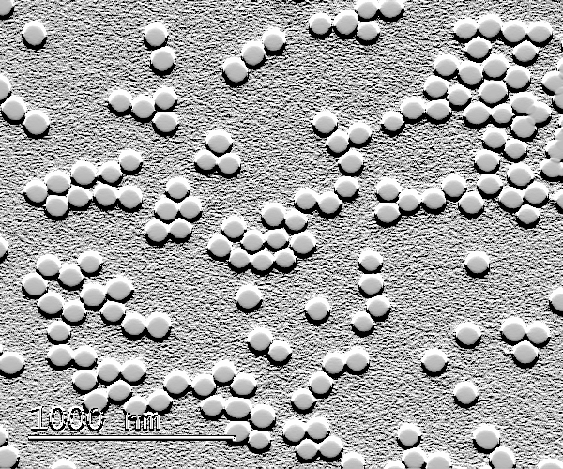
ПОРОГ И РАЗМЕР ОЧИСТКИ
Карта параметров показывает устойчивую область
Число принятых объектов
min size \ threshold | 98 | 104 | 110 | 116
20 px | 76 | 75 | 73 | 68
40 px | 74 | 74 | 72 | 67
60 px | 69 | 70 | 69 | 65
80 px | 61 | 63 | 62 | 59
Зелёная область даёт близкие результаты. Красные углы требуют пересмотра параметров или качества изображения.
УСТОЙЧИВОСТЬ РЕЗУЛЬТАТА
26
Notes:
Изображения: приложенная презентация, исходные слайды 29/30, image49.png и image50.png. Таблица содержит иллюстративные результаты перебора параметров.

Slide 27
SCIKIT-IMAGE + PANDAS
Python: один pipeline для всех полей зрения
from pathlib import Path
import pandas as pd
import skimage as ski
rows = []
for file in sorted(Path('fields').glob('*.tif')):
image = ski.io.imread(file)
labels, qc = segment(image, params)
props = ski.measure.regionprops_table(
labels, spacing=(um_per_px, um_per_px),
properties=('label', 'area', 'eccentricity')
)
rows.append(pd.DataFrame(props).assign(file=file.name, qc=qc))
pd.concat(rows).to_csv('objects.csv', index=False)
Сохраняют вместе
исходное изображение
маску и labels
таблицу объектов
QC по полю
версию параметров
Одна строка объекта должна содержать ID поля и образца
ПАКЕТНАЯ ОБРАБОТКА · PYTHON
27
Notes:
scikit-image regionprops_table: https://scikit-image.org/docs/stable/api/skimage.measure.html ; pathlib glob: https://docs.python.org/3.13/library/pathlib.html ; pandas.read_csv and tabular workflow: https://pandas.pydata.org/pandas-docs/stable/reference/api/pandas.read_csv.html

Slide 28
ПРОВЕРЯЕМЫЙ РЕЗУЛЬТАТ
Минимальный отчёт об анализе изображения
01
Калибровка
размер пикселя, эталон и режим увеличения
02
Сегментация
метод порога, морфология, связность и watershed
03
Измерения
формулы размера, формы, пористости и дефектов
04
Выборка
число образцов, полей и объектов, схема координат
05
Устойчивость
перебор параметров, QC-маски и интервалы
Вывод относится к исследованной выборке полей и диапазону параметров
ИТОГИ
28

